Slide 1
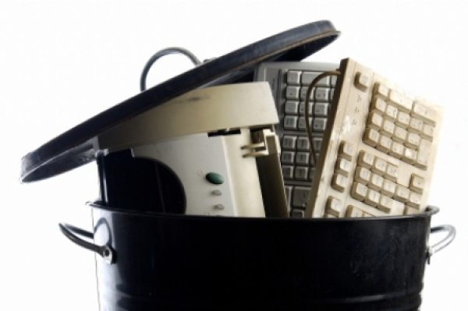
Pošast modernog doba
Računalni otpad
Edi Vulić 2.a

Slide 2
Kako tehnologija napreduje, svakim danom računala na našim stolovima sve više zastarjevaju
Prije manje od dvadeset godina moglo se kupiti računalo koje je moglo bez problem služiti oko deset godina - danas su već nakon tri mjeseca neki od djelova u novom računalu zastarjeli

Slide 3
Kada računalo postane „preslabo” za trenutne standarde i modernije programe smatra se zastarjelom „starudijom” te odlazi na svoje posljednje putovanje - otpad

Slide 4
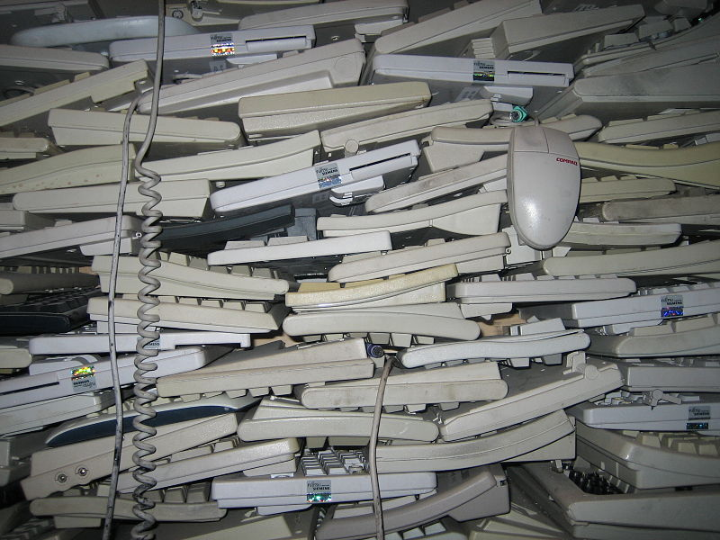
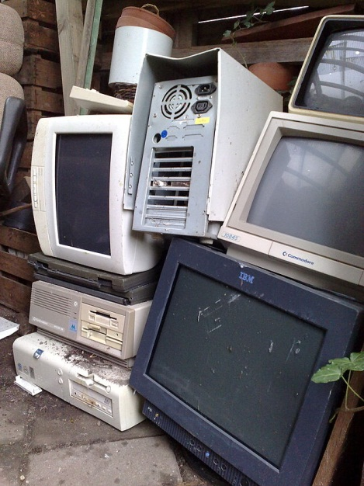
Najveći problem današnjice predstavljaju računala koja stvaraju štetan utjecaj nakon što izađu iz uporabe, odnosno utjecaj računalnog otpada

Slide 5
Računalni otpad je jedan od manjih, ali svejedno bitnih uzroka globalnog zatopljenja
Tome pridonose razne otrovne kemikalije i dijelovi računala opasni po život
U računalnoj opremi moguće je naći
OLOVO -> U katodnoj cijevi CRT ekrana
ARSEN -> U starijim katodnim cijevima CRT ekrana
SELEN -> U integriranim krugovima kao ispravljač napona
KADMIJ -> U integriranim krugovima i poluvodičkim elementima
KROM -> U čeličnim dijelovima kao zaštita od korozije
KOBALT -> U željezu kao dio elektromagneta
MERKUR -> U prekidačima i kućištu
I druge..

Slide 6
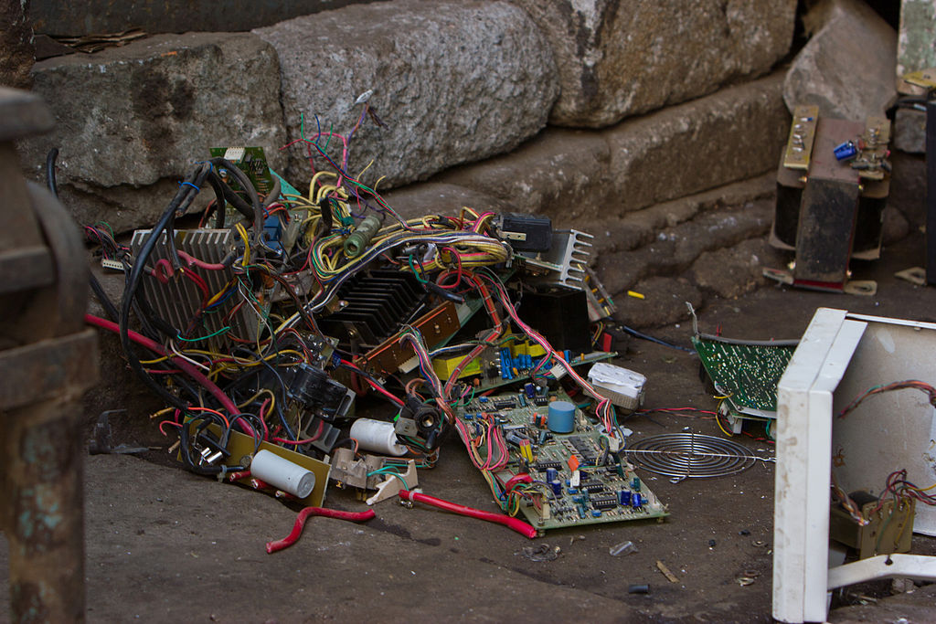
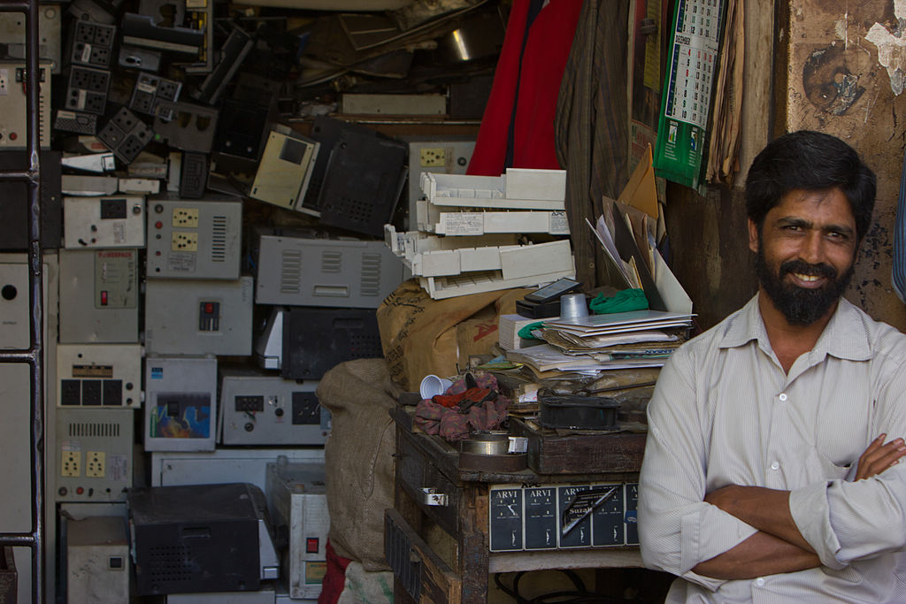
Razgradnjom se često bave siromašne sredine, gdje nerijetko rade i djeca
Najpoznatije „razlagalište“ elektroničkog otpada nalazi se u Guiyu u Kini

Slide 7
Što učiniti? Nameću se 3 moguća rješenja
Repariranje radi daljnjeg korištenja
Deponiranje na posebnim odlagalištima
Recikliranje

Slide 8
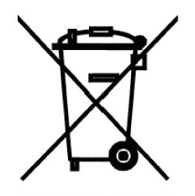
Repariranje
Široko rasprostranjeno, ekonomski najisplativije
U Hrvatskoj postoji nekoliko tvrtki koje se bave uvozom i repariranjem starih računala.
Oko 3% računalne opreme ponovo iskoristi na ovaj način.

Slide 9
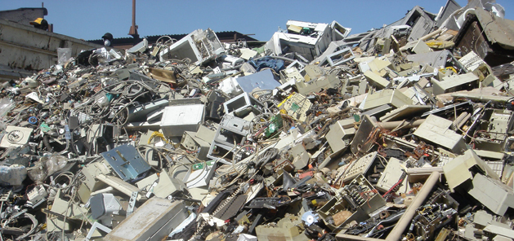
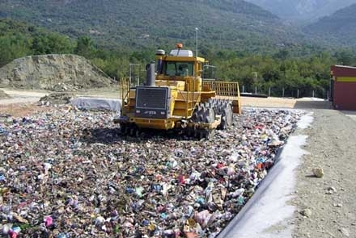
Deponiranje
Odlaganje otpada na određeni prostor namijenjen trajnom odlaganju
Provodi se samo u nekim zemljama
Europska unija i Japan poduzimaju korake u naplati računalnog otpada te deponiranje i djelomično recikliranje

Slide 10
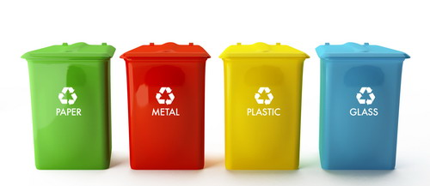
Recikliranje
Recikliranje je izdvajanje materijala iz otpada i njegovo ponovno korištenje.
Otpadni električki i elektronički uređaji i oprema sadrže plastiku, metale i slične materijale koji se mogu nakon recikliranja ponovno koristiti kao sekundarna sirovina za neki proizvod
Dijelovi otpada koji se ne mogu ponovno koristiti moraju se zbrinuti na ekološki prihvatljiv način

Slide 11
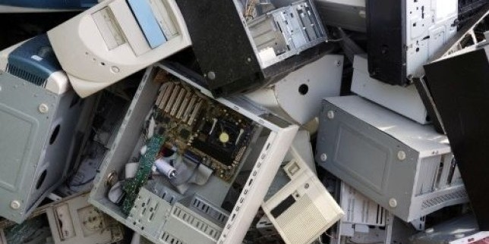
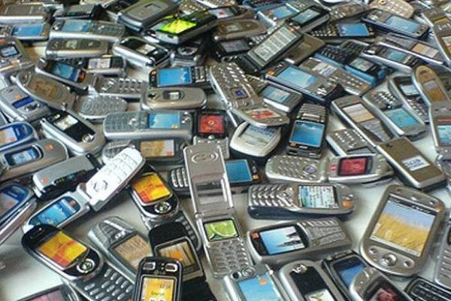
Zanimljivosti
Studije i statistike pretpostavljaju da na otpadu ima oko...
100 miliona mobilnih telefona
800 miliona računala

Slide 12
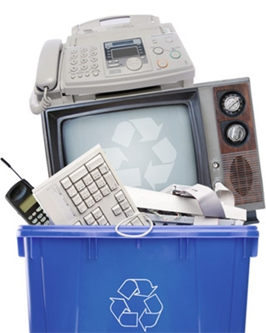
Recikliranjem osiguravamo...
Očuvanje ljudskog zdravlja
Očuvanje prirode i smanjenje potražnje za prirodnim sirovinama
Smanjenje onečišćenosti zraka, vode i tla
Štednju skupe i dragocjene energije
Smanjenje deponijskog prostora

